Slide 1
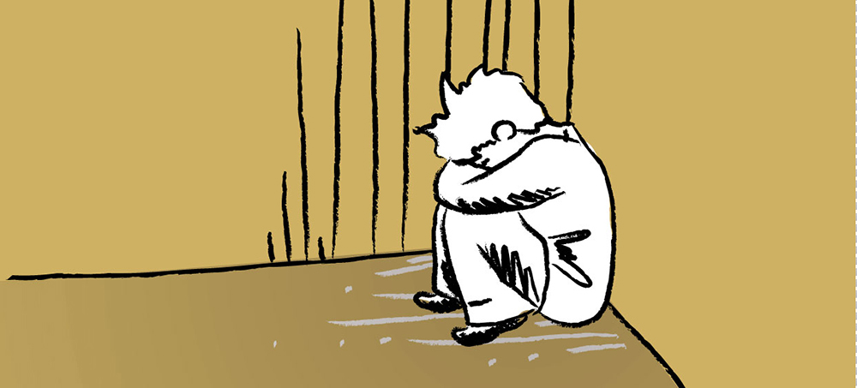
"Aproximaciones una interpretación del comportamiento antisocial-Justicia Juvenil"
Alison Serruto Castillo
Víctor Alfonso Rivera Flores

Slide 2
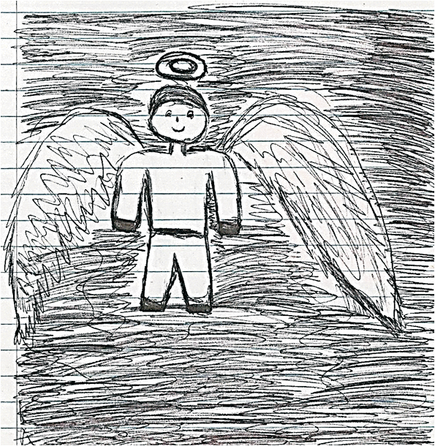
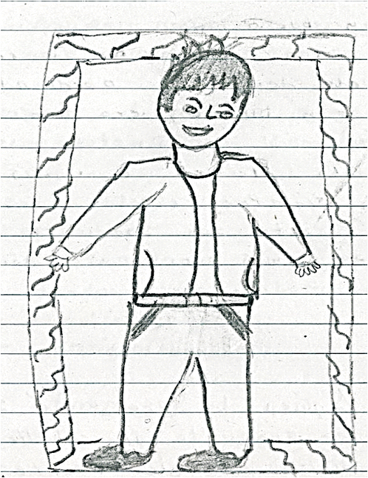
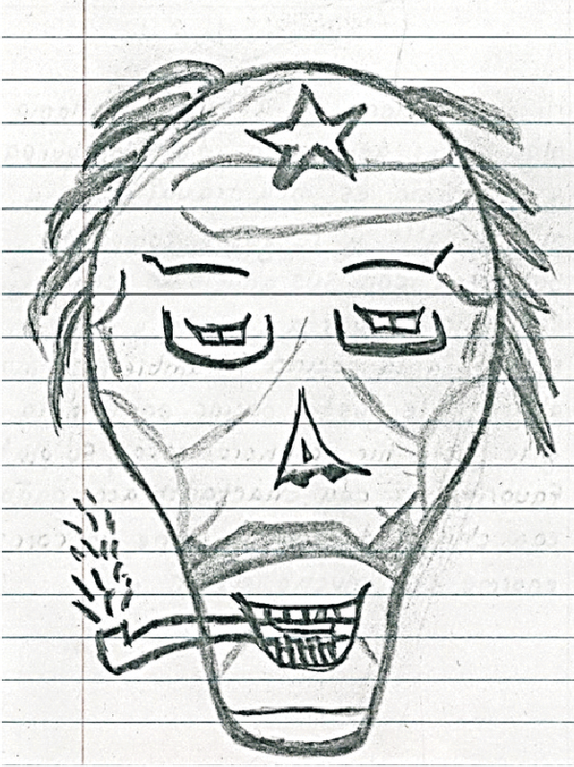

Slide 3
Introducción
En la actualidad, todas las personas al estar expuestas a los constantes cambios que sufre la sociedad, determinados especialmente por los avances de la tecnología, se ven obligadas a adecuarse a nuevas realidades para sobrevivir. Estos cambios han modificado todos los ámbitos de nuestras vidas al aprehender valores de sociedades globalizadas y consumistas, en las que priman valores utilitaristas e individualistas, en detrimento de los sistemas tradicionales. Entre otras cosas, tenemos como claros ejemplos, la transformación del concepto de la familia y el rol de los medios de comunicación (sobre todo, el de las redes sociales).

Slide 4
A pesar de todos estos cambios producidos, desde siempre las sociedades han encomendado su futuro en las manos de la juventud: se dice que esta las representa. Por tal motivo, muchos esfuerzos se concentran en otorgarles condiciones adecuadas con un enfoque integral, ya sea físico, intelectual o espiritual, etc., y así garantizar la consolidación de ciudadanos probos que impulsen el cambio que toda sociedad anhela. Sin embargo, esta situación se ve mellada cuando los esfuerzos empleados no son suficientes; en consecuencia, algunos jóvenes actúan a contracorriente y lejos de cooperar con el bienestar social, se convierten en todo lo contrario.

Slide 5
La situación se torna aún más crítica cuando son menores de edad los que infringen la ley. Estos, en su intento de copiar conductas de los adultos (personas mayores de 18 años), pueden llegar a cometer actos punibles del mismo alcance; sin embargo, en su condición de tales son amparados por la Ley Penal acorde con los parámetros de la Convención sobre los Derechos de los Niños. Por lo tanto, las sanciones y/o correctivos disciplinarios dirigidas/os a los menores infractores son medidas socio-educativas privativas y no privativas de libertad fundamentadas en programas de tratamiento y/o rehabilitación que tienen como finalidad el desvío de una futura carrera criminal.

Slide 6
Nuestro estudio:
En el presente libro intentaremos identificarlas causas y/o factores por las/los cuales algunos menores de edad quebrantan la Ley Penal, a través de las historias de vida de ocho adolescentes que estaban cumpliendo una medida socio-educativa de internamiento en el Centro Juvenil de Diagnóstico y Rehabilitación Alfonso Ugarte, en la ciudad de Arequipa. Menores cuyas edades oscilaban entre los 15 y los 18 años; cuyos lugares de procedencia se identificaron como Puno, Tacna y Arequipa; y cuyas infracciones fueron violación, homicidio, hurto y tráfico ilícito de drogas.

Slide 7
Las historias de vida se obtuvieron como fuentes de informa- ción primarias. Los acontecimientos expuestos fueron narrados por los protagonistas. La transcripción se hizo respetando la lógica con la que se organizó cada historia, construyendo así una sintaxis de procesos personales.
El tiempo que se empleó para el recojo de la información fue en el periodo de un año (2017) y el procedimiento consistió en facilitarle al grupo de adolescentes cuadernos en los cuales pudieran escribir, en su tiempo libre y de manera voluntaria, pasajes de su vida de interés personal, como parte de un plan de vida diario con una finalidad terapéutica.
Cada historia será analizada desde la técnica del análisis de contenido que presenta una serie de pasos que se adecuan al pre- sente estudio. Asimismo, la elección de temas de cada historia obedece a sus propias particularidades, lo cual nos llevó a plantear puntos vivenciales específicos logrando descubrir nexos o puntos de inflexión recurrentes entre las historias de vida elaboradas por cada adolescente.

Slide 8
Dichos textos fueron transcritos realizando un trabajo de corrección de estilo a nivel ortográfico y en casos excepcionales para corregir ideas redundantes en algunos pasajes, manteniéndose en la medida de lo posible la originalidad de los textos. Adicional- mente, para la presentación de las historias de vida, se han cambia- do los nombres de los adolescentes y de sus familiares para mantenerlos en el anonimato, respetando la integridad del menor de edad, su vida y su dignidad humana amparada en la legislación referida a los niños y adolescentes.

Slide 9
En el proceso de transformación de los puntos de inflexión en categorías de análisis tales como “familia”, “escuela”, “violencia” y “sexualidad” en correspondencia con los agentes de socialización que intervienen en dichos procesos, se logró desvelar hechos importantes de la conducta antisocial de los adolescentes.
El interés para realizar esta investigación nace a partir de la exposición de casos sobre hechos delictivos, tales como homicidio, robo a mano armada, violación, etc., perpetrados por menores de edad; los cuales son expuestos con una alta carga de morbosidad a través de los medios de comunicación (sobre todo en las redes so- ciales) en los que se les criminaliza y se les da un tratamiento común al de delincuentes, sin detenerse a reflexionar en la condi- ción de vulnerabilidad en la que se hallan debido a sus edades ni en las posibles circunstancias que los llevaron a adoptar tales conduc- tas. En este contexto intentamos realizar una aproximación inter- pretativa de las posibles causas o factores que llevaron a los meno- res a asumir tales acciones.

Slide 10
Se espera que el presente estudio sea de utilidad para los profesionales de la educación, de la psicología, del trabajo social y de las demás ciencias y/o disciplinas afines, así como para los investigadores que se ocupan del estudio y el tratamiento del ser huma- no en el contexto social.
El libro está estructurado de la siguiente manera: en la prime- ra parte presentamos las ocho historias de vida, cada una incluye un breve apartado final dedicado a la identificación de categorías de análisis, cuyo tratamiento será más claro en la segunda parte, donde se considerarán cuatro categorías eje (“familia”, “educa- ción”, “violencia” y “sexualidad”), las cuales están acompañadas de elementos o subcategorías con el objetivo de entender mejor su dialéctica para realizar un análisis cruzado final.

Slide 11
CASO: ELMER
Nació un 01 de setiembre de 1999, sus padres se llamaban Luis y Emilia, nunca fui a educación inicial; empezó a estudiar en primaria cuando tenía mis 7 años.
Mis padres eran de baja economía, pero hicieron lo imposible para que estudie, tengo 5 hermanos.

Slide 12
CASO: ELMER
En primaria tuve una profesora que me exigía mucho en mis estudios, se llamaba M. P. R., era una profesora muy recta; cuando una vez me peleé con mis compañeros, ella me castigó, pero también me felicitaba porque cumplía mis tareas.

Slide 13
CASO: ELMER
Mi mamá, ya muy cansada de los maltratos de mi papá, puso una denuncia en la comisaría. Pasaron dos semanas y mi papá no sabía que estaba denunciado, cuando se enteró, llegó con cólera a la casa y empezó a pegarle a mi mamá. Yo lloraba; mis hermanitos, también, un día, mi mamá se alejó de mi papá, yo me fui con mi mamá, por eso dejé de estudiar un mes.

Slide 14
CASO: ELMER
Al día siguiente; mi papá y mi mamá fueron a la comisaría, conversaron y arreglaron las cosas; pero más tarde mis tías fueron a agredir a mi papá y lo dejaron cojo.
Yo no estaba aún con él, en casa; estaba con mi abuela; estuve ahí de un mes a dos meses, después, mi mamá vino a buscarme para que regresara a la casa; al día siguiente fue mi papá, no me dijo nada, él ya estaba un mes sin tomar.

Slide 15
CATEGORIAS DE ANALISIS: FAMILIA
Elmer crece en un ambiente de violencia provocado por el alcoholismo de su padre, quien además violentaba físicamente a su madre.
En una ocasión hasta intentó estrangularla y, por un acto de impulsividad para defenderla, el menor interviene golpeando a su padre.

Slide 16
CATEGORIAS DE ANALISIS: EDUCACIÓN
La educación de Elmer se caracteriza por el retraso en el ingreso al colegio, sin haber cursado el nivel inicial dado que a los 7 años ingresa directamente al nivel primario (donde sufre agresión de dos compañeros).
En la secundaria se inicia en el consumo de bebidas alcohólicas, siendo esta conducta reforzada por la aprobación y participación de su grupo amical.

Slide 17
CATEGORIAS DE ANALISIS: VIOLENCIA
No se describen maltratos físicos por parte de sus empleadores, a excepción de actitudes de desconfianza que muestra su empleadora hacia él, cuando sus hermanos menores vienen a comprar en la tienda donde trabaja. Este ciclo termina con el hurto de 50 soles, por lo que es despedido. Es necesario puntualizar que el dinero que sustrae de la tienda no fue utilizado para apoyar a su familia, sino para cosas personales.

Slide 18
CATEGORIAS DE ANALISIS: SEXUALIDAD
Un dato importante de la vida de Elmer es su timidez ante las chicas, hecho que nos muestra un indicio de los continuos conflictos entre su madre y su padre.

Slide 19
CONCLUSIONES
PRIMERO: Respecto a la categoría “familia”, en cuanto a la estructura familiar, la mayoría de los menores infractores pro- vienen de familias nucleares y en parte de familias monoparentales y/o reconstituidas, lo que nos lleva a advertir que, dentro de este grupo, este aspecto no configura un denominador común.

Slide 20
CONCLUSIONES
En cuanto a los menores que se vieron involucrados en episodios de violencia, la mitad tuvo el castigo físico como una forma de corrección de conductas inadecuadas (ya sea por parte de sus padres o un pariente cercano).

Slide 21
CONCLUSIONES
SEGUNDO: En cuanto a la categoría “educación” se desprende que la cuarta parte del total de adolescentes tuvo un bajo rendimiento y ausentismo escolar. Por otro lado, en la mitad de los casos se identificó el uso de internet en referencia a los video-juegos en línea (algunos con temática de violencia) y en los que no se contaba con la supervisión de un adulto que limite el acceso a páginas no permitidas para menores.

Slide 22
CONCLUSIONES
TERCERO: En referencia a la categoría “violencia”, considerando la interacción de los menores con sus pares, más de la mitad de ellos fueron víctimas de acoso escolar por estos y no se identificó a ninguno como acosador o perpetrador.

Slide 23
CONCLUSIONES
CUARTO: De la categoría “sexualidad”, en las historias de vida no se registraron referencias claras; sin embargo, de las dos que se mencionaron una fue atípica por haber marcado su inicio en una etapa muy temprana con conductas que no corresponden a las de su edad.

Slide 24
CONCLUSIONES
CUARTO: De la categoría “sexualidad”, en las historias de vida no se registraron referencias claras; sin embargo, de las dos que se mencionaron una fue atípica por haber marcado su inicio en una etapa muy temprana con conductas que no corresponden a las de su edad.

